Slide 1
Jouw kernkwaliteiten
kick-off lesmodule | Bouw OntwerpChallenge

Slide 2
INHOUD Lesmodule | ca. 1 uur
01 Introductie: wat & waarom 02 Video: Wat is een kernkwadrant
OPDRACHT | Voorbereiding Kernkwadranten
OPDRACHT | Ronde 1. Kwaliteiten verdelen
OPDRACHT | Ronde 2. Kwaliteiten wisselen
OPDRACHT | Ronde 3. Jouw kernkwadrant maken
03 Toolbox

Slide 3
01 Introductie
Vorm: Tekst Tijdsduur: 2 minuten
WAT Kernkwadranten: in een kernkwadrant (een schema met vier hokjes) zie je in één oogopslag waar je goed in bent en hoe dit ook in je nadeel kan werken. Het resultaat: een glashelder inzicht in waar je je in kunt ontwikkelen. In deze lesmodule ga je zelf aan de slag om kernkwadranten te maken. WAAROM Je kernkwaliteit, iets waar je van nature goed in bent, kan ook doorschieten naar een valkuil.
Zelfinzicht is de basis voor persoonlijke ontwikkeling. Het gaat over het kennen van je eigen gebruiksaanwijzing. Je ontdekt als het ware jezelf en met dat inzicht ben je in staat beter leiding te geven aan je leven. Een must voor iedereen die zich als professional verder wil ontwikkelen!

Slide 4
Uitleg: Wat is een kernkwadrant
Vorm: Video Tijdsduur: 2 minuten
https://www.youtube.com/watch?v=05XD06v9h3g

Slide 5
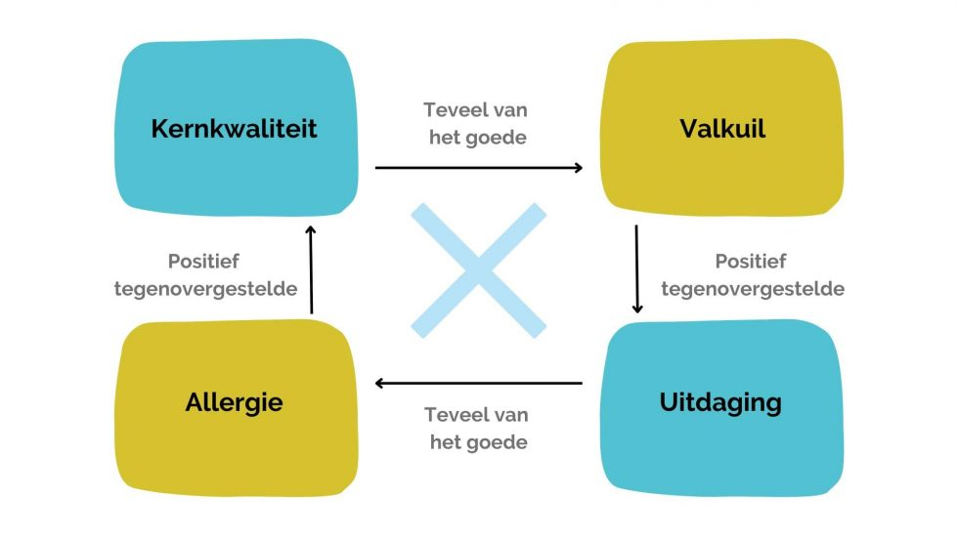
Voorbeeld

Slide 6
Voorbereiding Kernkwadranten
OPDRACHT
Vorm: Groepsopdracht Tijdsduur: 15 minuten
Voorbereiding
Maak een A4-tje met je eigen naam. En Leg deze voor je neer op de tafel.
iedere student krijgt 3 'kaartjes' met kernkwaliteiten (in deze module vind je de lijst om zelf uit te printen en uit te knippen)
Gelukt? super dan kunnen we beginnen!

Slide 7
44 Kernkwaliteiten
3 per student (max. 14 studenten per lijst)

Slide 8
kernkwaliteiten
service-gericht
consensus-gericht
optimistisch
beheerst
stabiel
efficiënt
empathisch
betrokken
realistisch
profilerend
gedisciplineerd
innovatief
kritisch
flexibel
daadkrachtig
geduldig
beschouwend
zelfverzekerd
bescheiden
autonoom
besluitvaardig
ingetogen
rust(ig)
gezagsgetrouw
volgzaam
gehoorzaam
loyaal gezag
behulpzaam
toegewijd
relativerend
overtuigd
moed(ig)
rust(ig)
bedachtzaam
meegaand
wederkerig
idealistisch
harmonisch
gestructureerd
ordenend
rationeel
betrouwbaar
bedachtzaam
meegaand

Slide 9
Ronde 1. Kwaliteiten verdelen
OPDRACHT
Vorm: Groepsopdracht Tijdsduur: 15 minuten
Leg je drie kwaliteiten neer bij de leerling waarbij jij vindt dat die de kwaliteit bezit.
Let op! Elke persoon mag niet meer dan drie kaartjes op zijn A4-tje hebben liggen. Maar heb jij een kwaliteit die beter bij deze persoon past dan een van de kaartjes die er al ligt, overleg dan met de mensen naast je om deze te wisselen.
Het kaartje dat je vervolgens hierdoor op hand hebt leg je weer bij een persoon die deze kwaliteit heeft.

Slide 10
Ronde 2. Kwaliteiten wisselen
OPDRACHT
Vorm: Groepsopdracht Tijdsduur: 5 minuten
Wisselen
Loop nogmaals langs de kaartjes en kijk of jullie vinden dat het kaartje ook daadwerkelijk bij deze persoon past.
Zie je een kaartje die beter bij iemand anders past wissel dan het kaartje om met een beter passende kwaliteit.

Slide 11
Jouw kernkwadrant maken
OPDRACHT
Vorm: Individuele Opdracht Tijdsduur: 15 minuten
Maak van elke kernkwaliteit die je gekregen hebt een kernkwadrant
iedereen neemt 3 lege kernkwadrant templates
schrijf jouw kernkwaliteiten onder 'kernkwaliteit'
zoek in de lijst van kernkwadranten naar jouw valkuil, allergie en uitdaging
vul deze vervolgens in op het template

Slide 12
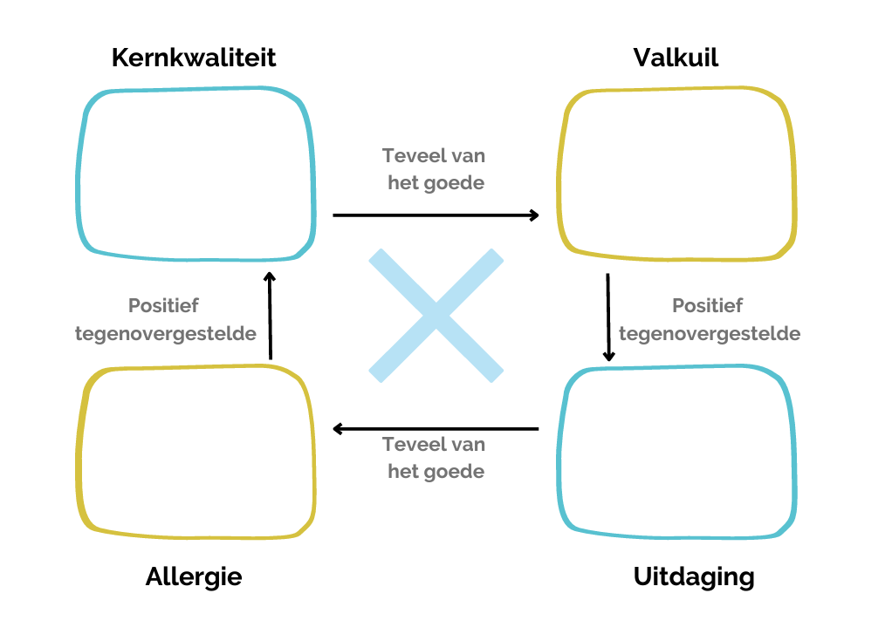
kernkwadrant template

Slide 13
Overzicht kernkwadranten
Kernkwaliteit, valkuil, allergie, uitdaging

Slide 14
kernkwadranten 1/4
KERNKWALITEIT | VALKUIL | ALLERGIE | UITDAGING
service-gericht | grenzeloos | hard en star | grens stellen
consensus-gericht | egocentrisch | dwang | gezagsgetrouw
optimistisch | naïef | pessimisme | alert
beheerst | onpersoonlijk | onbereikbaar | empatisch
stabiel | traag | onbezonnen | experimenteel
efficiënt | statisch | chaotisch | creatief
empathisch | sentimenteel | afstandelijk | beschouwend
betrokken | dwepend | onverschillig | beschouwend
realistisch | cynisch | zweverig | idealistisch
profilerend | arrogant | onzichtbaar | bescheiden
gedisciplineerd | dwang-neurotisch | ongedisciplineerd | los laten

Slide 15
kernkwadranten 2/4
KERNKWALITEIT | VALKUIL | ALLERGIE | UITDAGING
innovatief | zwevend | statischenstar | efficiënt
kritisch | rebels | ja-knikken | respectvol
flexibel | wispelturig | star | ordenend
daadkrachtig | drammerig | passief | geduldig
geduldig | passief | drammerig | daadkrachtig
beschouwend | afstandelijk | sentimenteel | empatisch
zelfverzekerd | arrogant | middelmatig | bescheiden
bescheiden | onzichtbaar | arrogant | profilerend
autonoom | dwars | onderdanig | meegaand
besluitvaardig | forcerend | besluiteloos | ontvankelijk
ingetogen | passief | opdringerig | initiatiefrijk

Slide 16
kernkwadranten 3/4
KERNKWALITEIT | VALKUIL | ALLERGIE | UITDAGING
rust(ig) | afwachtend | opdringerig | initiatiefrijk
gezagsgetrouw | ja-knikken | anarchistisch | concensus
volgzaam | onderdanig | eigengereid | initiatiefrijk
gehoorzaam | slaafs | eigenzinnig | autonoom
loyaal gezag | onderdanig | ongehoorzaam | kritisch
behulpzaam | bemoeizuchtig | onverschillig | los laten
toegewijd | fanatiek | laisser-faire | hulpvaardig
relativerend | onzichtbaar | opgeblazen | overtuigd
overtuigd | fanatiek | meningloos | relativerend
moed(ig) | roekeloos | aarzelend | bedachtzaam
rust(ig) | afwachtend | opdringerig | initiatiefrijk

Slide 17
kernkwadranten 4/4
KERNKWALITEIT | VALKUIL | ALLERGIE | UITDAGING
bedachtzaam | beducht | roekeloos | moedig
meegaand | onzichtbaar | eigengereid | autonoom
wederkerig | gelijkvormig | eenzijdig | fair
idealistisch | zweverig | cynisch | realistisch
harmonisch | toedekken | conflict | direct
gestructureerd | bureaucratisch | inconsistent | aanpassing
ordenend | star | wispelturig | flexibel
rationeel | afstandelijk | willekeur | betrokken
betrouwbaar | saai | arbitrair | innovatief
bedachtzaam | beducht | roekeloos | moedig
meegaand | onzichtbaar | eigengereid | autonoom

Slide 18
03 Toolbox: SMARTCirculair.com
Op onze website vind je nog veel meer tips over teams & info voor teamcaptains:
Klik op ‘De Challenge’ in het menu
Klik op ‘Toolkit’ in het menu

Slide 19
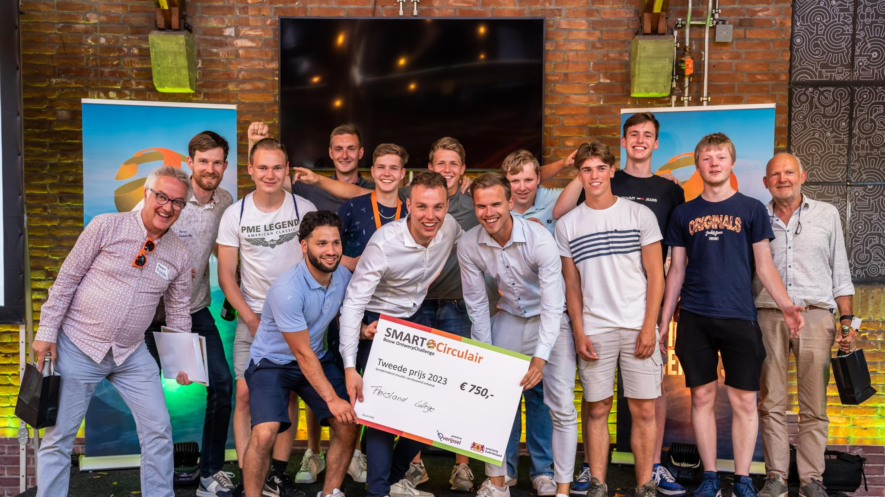
Wij wensen jullie een top samenwerking toe!

